Slide 1
Брейн-ринг
2-В клас
НВК № 13
2014

Slide 2
Математика
1тур

Slide 3
1. Квадратом називається:
А) прямокутник, в якого всі сторони рівні;
Б) чотирикутник, в якого всі кути рівні.

Slide 4
2. Як називається результат дії множення?
А) частка
б) різниця
В) добуток
Г) сума

Slide 5
3. Що легше: кілограм металу чи кілограм пуху?

Slide 6
4. Вирішив півень перевірити свою вагу: став на терези обома ногами і побачив, що важить 2 кг.
“А скільки ж я важу на одній нозі?”, - задумався півень.

Slide 7
5. Що називається периметром?

Slide 8
6. Двоє хлопчиків гралися в футбол 2 год.
Скільки год. Грав кожен з учасників?

Slide 9

7. Банка вміщує 12 склянок молока. Скільки склянок можна долити, якщо в банці вже є 3 склянки молока?

Slide 10

8. Як називається ця фігура?

Slide 11
9.Обчисли значення виразу:
(2+7*9)–6=

Slide 12

10. Як в математиці називається така фігура?

Slide 13
Кінець першого туру

Slide 14
Język polski
2 тур

Slide 15
1. Odgadnij zagadkę:
To rude zwierzątko, w dziupli sobie mieszka.
Skacze po gałęziach, kocha się w orzeszkach.
Notes:
Wiewiórka
Dzięcioł
Ptaszek ten od zawsze,
leczy chore drzewa.
I dlatego właśnie,
stuka zamiast śpiewać.
Co to za woda,
twarda jak kamień?
Można na łyżwach
ślizgać się na niej. lód

Slide 16
2. Nazwij literę, która jest opuszczona w alfabecie: k, l, m, n, ..., o.

Slide 17

3. Odgadnij rebus

Slide 18
4. Przeczytaj tekst i daj odpowiedź na pytania.
Latem Irenka z koleżankami często chodziła do lasu zbierać jagody i grzyby.
Pewnego razu dziewczynki poszły do lasu i zabłądziły się. Pytały o drogę u wiewiórki, a ona zaprowadziła je do leśniczego. Leśniczy pomógł dziewczynkom wyjść z lasu.

Slide 19
Pytanie 1:
Co zbierały dziewczynki w lesie?

Slide 20
Pytanie 2:
Kogo spotkały dziewczynki?

Slide 21
Pytanie 3:
Jak dziewczynki wyszły z lasu?

Slide 22
5. Znajdź w słowach błędy, jeżeli one są: gura jeśeń żeka rzepa

Slide 23
6. O jakiej porze roku idzie mowa?
Ptaki odleciały. Zaczyna padać śnieg. Liście już dawno leżą na ziemi. Dzieci zakładają ciepłe czapki i kurtki i idą się bawić na śniegu.
Notes:
Zima

Slide 24
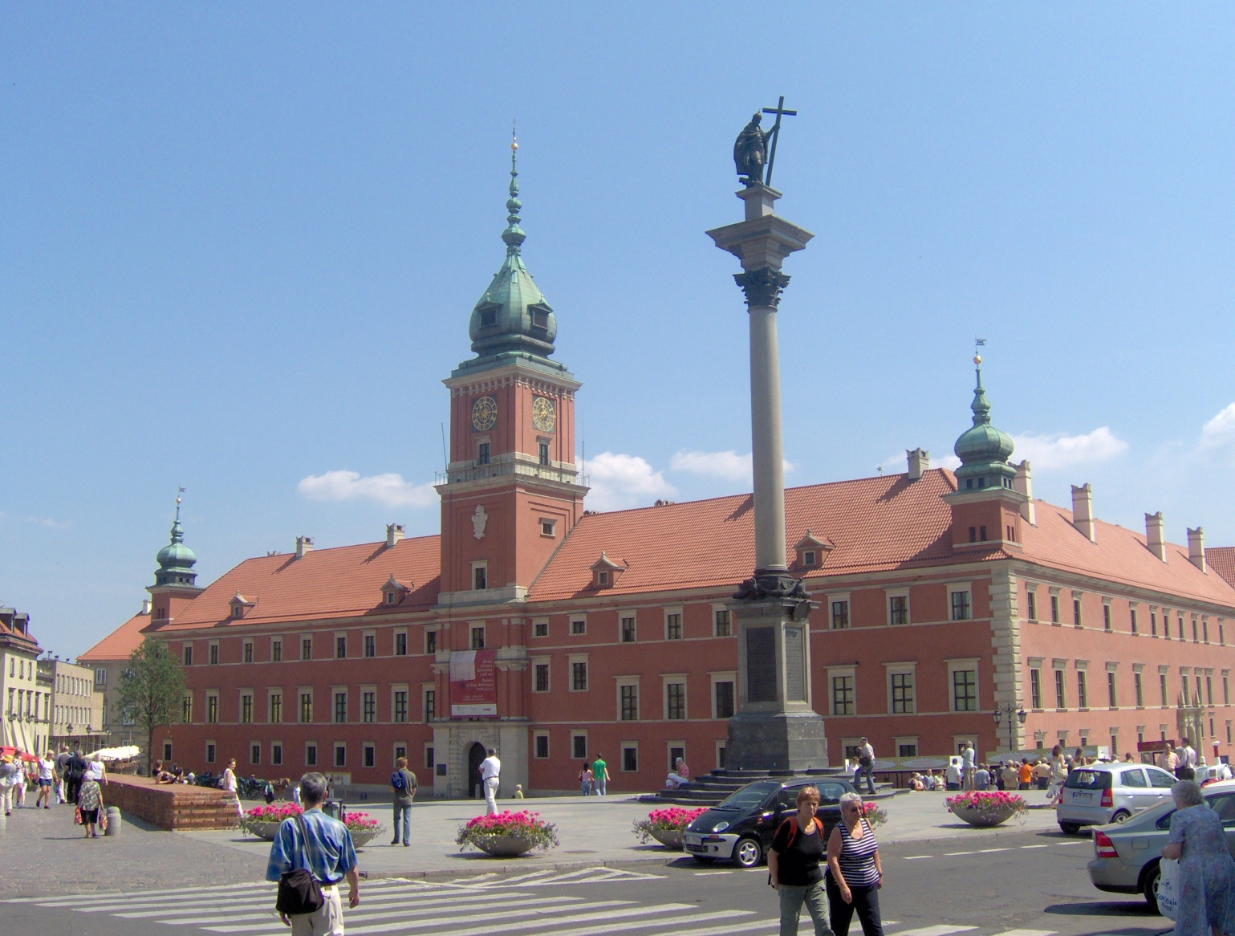
7. Jak nazywa się stolica Polski?

Slide 25
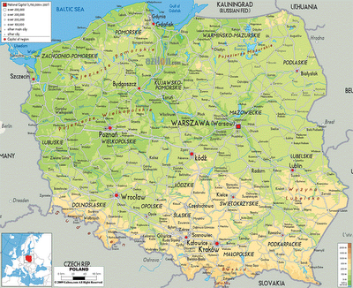
8. Jak nazywa się morze, które omywa Polskę?

Slide 26
9. Powiedz czy to jest prawda czy fałsz:
Traktorzysta zbiera miód.

Slide 27
Drukarz drukuje książki.

Slide 28
Malarz zbiera grzyby.

Slide 29
Ogórki Huśtają się na huśtawce.

Slide 30
Adam odrabia lekcje.

Slide 31
Кінець другого туру

Slide 32
Українська мова та читання
3 тур

Slide 33
1. Що таке скоромовки?
Notes:
Це жартівливі вислови, складені із складних для швидкої вимови слів.

Slide 34
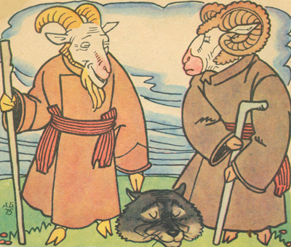
2. Про що розповідається в казці “Цап та Баран?”

Slide 35
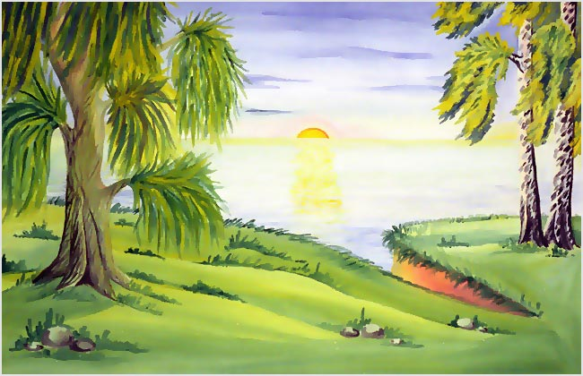
3. Хто написав вірш
“Світає, край неба палає”?

Slide 36
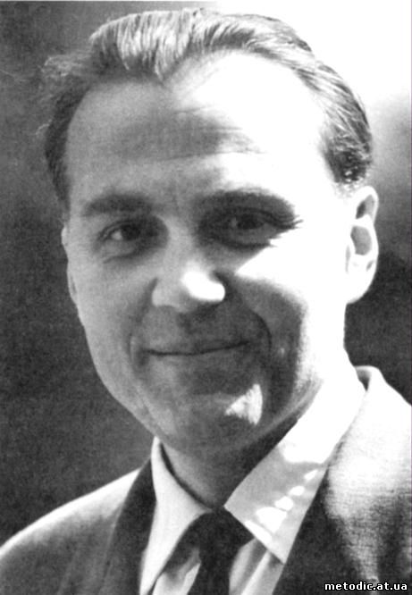
4. Ким був В.О. Сухомлинський?
Notes:
Педагог, письменник, директор Павлиської школи.

Slide 37
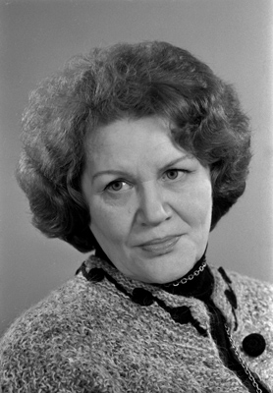
5. Які вірші Л. Костенко ви читали?
Notes:
“Берізка по коліна у воді”. “Перекинута шпаківня”. “Бузиновий цар”.

Slide 38
6. Коли буква “Ї” позначає 2 звуки?
Notes:
Завжди.

Slide 39
7. Які два звуки позначає буква “щ”?
Notes:
ш та ч

Slide 40
8. Після яких букв ставиться апостроф?
Notes:
Б,п, в,м,ф. Наступний слайд показати тільки коли визначать хто дав правильну відповідь.

Slide 41


Slide 42
9. Як підкреслюється прикметник в реченні?
Notes:
Хвилясто.

Slide 43
10. Як визначається корінь?
Notes:
Добираються спільнокореневі слова, визначається спільна частина кореня.

Slide 44
Кінець третього туру

Slide 45
Природознавство
4 тур

Slide 46
1. Котра пташка не висиджує своїх яєць?

Slide 47
2. Назвіть третій місяць року.

Slide 48
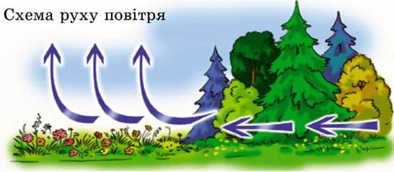
3. Де живе холодне повітря?

Slide 49
4. Дай визначення поняттю: “Затоплення великої частини суші, колі ріка виходить з берегів”.

Slide 50
5. В яку сторону світу тягнуться більше гілки дерев?

Slide 51
6. Яка пташка співає в польоті?

Slide 52
7. Про кого йде мова у приказці “Співає як соловей” – про самця чи самку?

Slide 53
8. Як виглядають новонароджені дикі поросята?

Slide 54
9. Які рослини утворюють у лісі 2-ий ярус?

Slide 55
10. Яка квітка на ніч ховається під воду?

Slide 56
11. Закінчіть приказку:
“Без … і … нема України”.

Slide 57
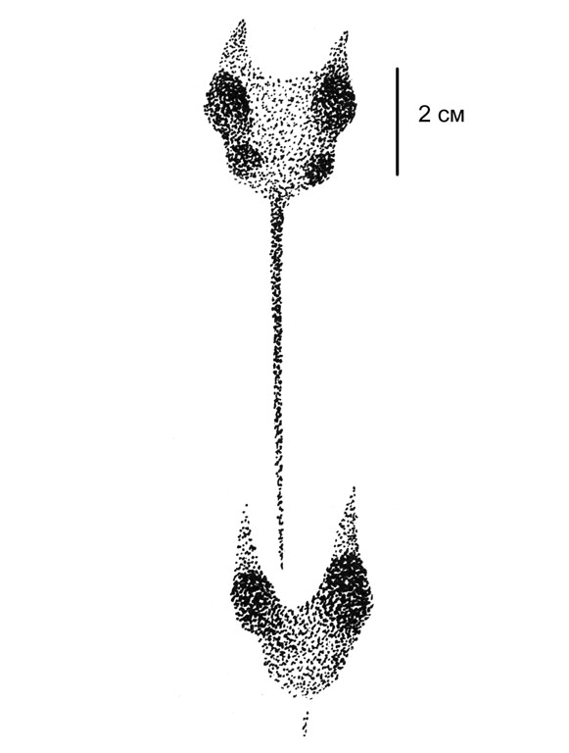
12. Чиї це сліди?

Slide 58
кінець
Notes:
Наступний слайд

Slide 59
W stodole myszka, w stodole,
Wygląda dziurką na pole.
Do dziury myszko, do dziury,
Bo cię tu złapie kot bury.
A jak cię złapie kot bury,
To cię obedrze ze skóry.
Nieładny kotek, nieładny,
Nie złapał myszki ni Ŝadnej.

